Slide 1
FTG/RF-1329-RG
Gira de intercambio: Competitividad en la Agricultura Familiar
Exposición: “El papel del Estado, del sector público y de la asociación de productores para la competitividad en la producción familiar ”
Expositor: Adriana Aristizábal, Universidad EAFIT
Medellín, 31 de agosto y 1 de septiembre de 2017

Slide 2
“El papel del Estado, del sector público y de la asociación de productores para la competitividad en la producción familiar ”
Desarrollo de un método de propagación asexual de plántulas de cacao (Theobroma cacao L.)
Autores:
Tatiana Inés Restrepo Quiroz, Julian Esteban López Correa,
Lorena Cardona Rendón, Santiago Builes Toro,
Adriana Aristizábal Castrillón y Catalina Arroyave Quiceno
Entidades Participantes:

Slide 3
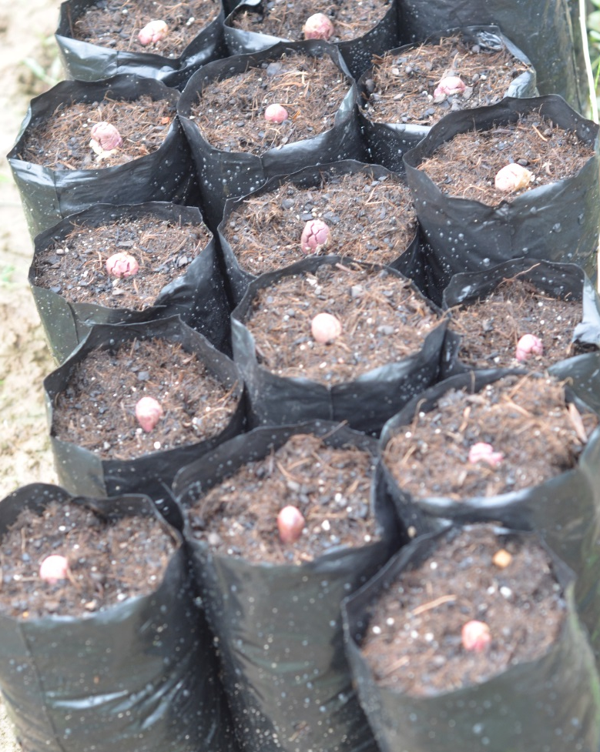
“El papel del Estado, del sector público y de la asociación de productores para la competitividad en la producción familiar ”
¿Porqué el proyecto de investigación?
La propagación por semilla o sexual de cacao es un método de reproducción que se caracteriza por obtener individuos con una gran variabilidad genética.
Esta variación genética no es deseable en el material vegetal a usar en investigaciones con modelos biológicos por que genera ruido en los resultados.
Necesidad: Desarrollar un método de propagación asexual de plantas de cacao para obtener material vegetal sin variabilidad genética para las investigaciones.

Slide 4
“El papel del Estado, del sector público y de la asociación de productores para la competitividad en la producción familiar ”
¿De qué se trata el proyecto de investigación?
Objetivo: Desarrollar una metodología para la propagación de ramillas de cacao (Theobroma cacao L.) en dos zonas agroecológicas con alto porcentaje de prendimiento, con el fin de obtener material vegetal homogéneo genéticamente para futuras investigaciones.
Probar:
7 Sustratos diferentes
2 Zonas agroecológicas (Magdalena Medio y Sector Nororiental de la Cordillera Occidental)
3 Concentraciones de hormona de enraizamiento

Slide 5
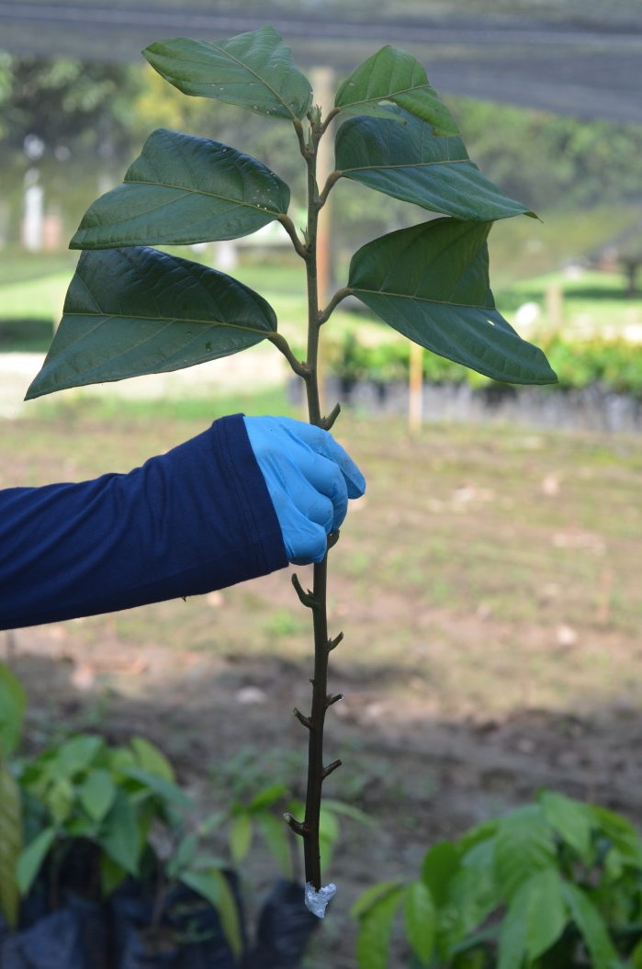
“El papel del Estado, del sector público y de la asociación de productores para la competitividad en la producción familiar ”
Resultados obtenidos en la investigación
El proyecto se encuentra en ejecución.
Hasta el momento hemos realizado el montaje experimental en la Granja Yariguies de la CNCH.
Capacitación de 4 profesores en manejo agronómico del cultivo de cacao por la CNCH.

Slide 6
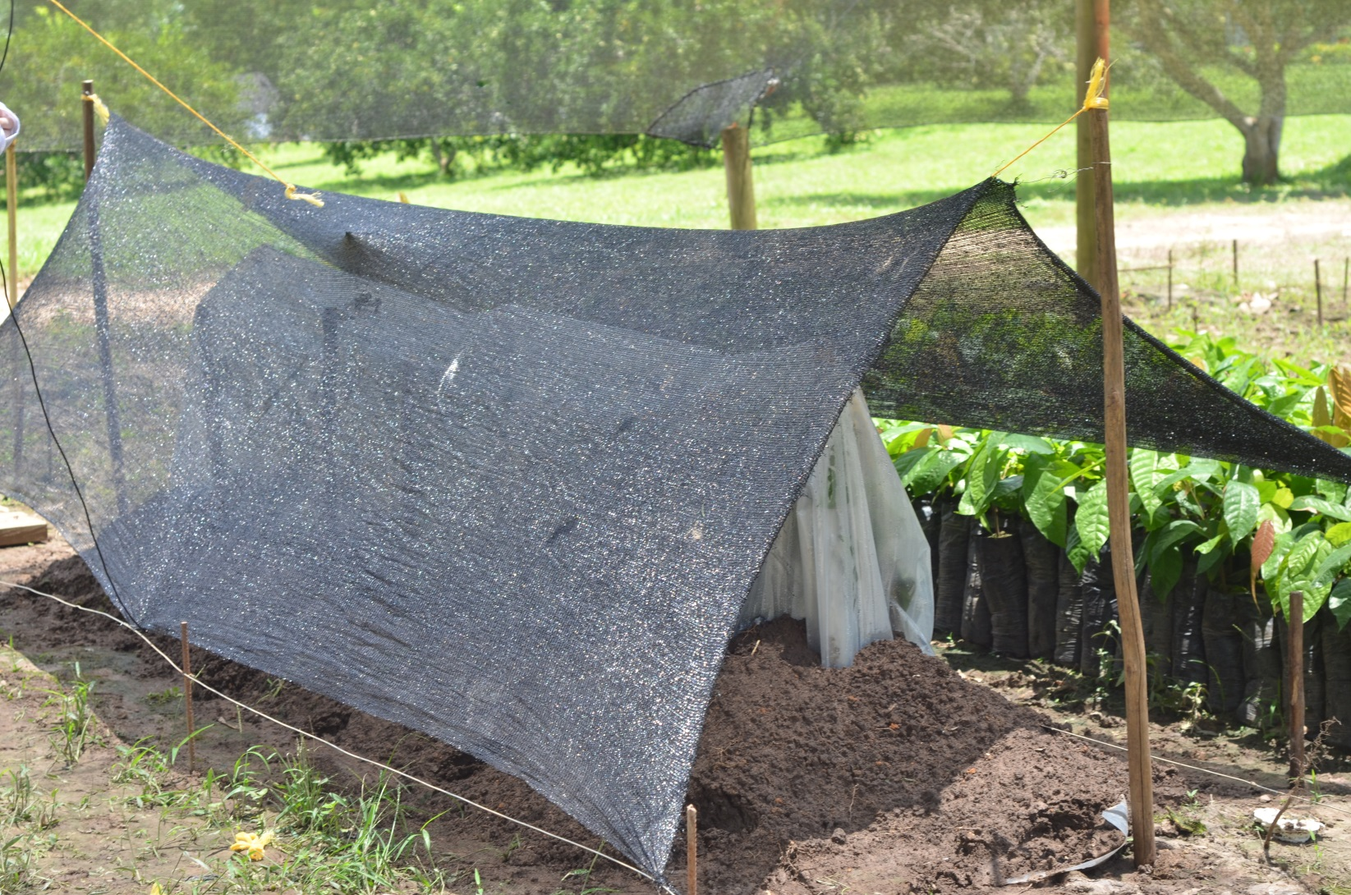
“El papel del Estado, del sector público y de la asociación de productores para la competitividad en la producción familiar ”
Resultados obtenidos en la investigación

Slide 7
“El papel del Estado, del sector público y de la asociación de productores para la competitividad en la producción familiar ”
Beneficios del trabajo asociativo en investigación
Equipo multidisciplinario con experiencia en diversos temas.
Visión holística para ejecución de proyectos pertinentes y de interés nacional.
Transferencia de conocimientos de otras área al sector cacaotero.
Fortalecimiento de academia con casos aplicados.
Formación de capital humano en temas de interés de industria nacional.
Capacitación mutua (academia – agroindustria).

Slide 8
“El papel del Estado, del sector público y de la asociación de productores para la competitividad en la producción familiar ”
Dificultades Atravesadas
Desarrollar nuevos modelos de relación universidad – empresa en las Universidades
Nada que no se pueda solucionar

Slide 9
Muchas gracias Adriana Aristizábal Mail: aaristizac@eafit.edu.co

Slide 10
